Slide 1



新《证券法》修订要点及对资本市场的影响
黄江东
国浩律师（上海）事务所
GRANDALL LAW FIRM (SHANGHAI)
公众号：证券合规与法治研究
黄江东律师微信

Slide 2
黄江东 法学博士 国浩律师事务所资深顾问
上海证监局、证监会法律部、证监会上海专员办等证监系统单位工作15年，历任复核处、调查处负责人，经手各类监管检查、案件调查百余起，参与多项法律法规立法及修订，在《中国金融》、《证券法苑》、《中国证券报》发表专业文章十余篇，参与上交所、上海金融法院、中国证券业协会课题研究多起。
华东政法大学兼职教授、上海交大凯原法学院、上海外贸大学法学院校外导师、上海仲裁委员会仲裁员

Slide 3
背景
资本市场在经济运行中具有牵一发而动全身的作用
要大幅提高资本市场违法违规成本
理念
放松管制、加强监管
投融资平衡
要点
涉及各个具体制度
影响
建议
上交所设立科创板并试点注册制
资本市场服务实体经济能力增强，包容性提升；
违法违规成本大幅加重，严刑峻法的时代到了；
夯实市场制度基础，新一轮长期健康发展可期；战略机遇期来了！
学习证券法，熟悉掌握规则；尤其是“关键少数”！
高度重视证券合规，增强意识、建立体系、强化执行、培育文化；
抓紧机遇，借势资本市场做大做强；

Slide 4
一、新《证券法》修订的背景和概况 二、关于证券范围及法律域外效力的修订及其影响 三、关于证券发行制度的修订及其影响 四、关于证券交易制度的修订及其影响 五、关于信息披露制度的修订及其影响 六、关于投资者保护的制度及其影响 七、关于券商和中介机构制度的修订及其影响 八、关于监管执法保障的修订及其影响 九、关于法律责任的修订及其影响 十、若干工作建议
目 录

Slide 5
一、新《证券法》四读及背景
一读
2015.4
二读
2017.4
三读
2019.4
四读
2019.12
施行
2020.3.1
一读：创新发展，建立健全多层次资本市场体系，全面扩展证券定义，全面实施注册制
二读：大幅收缩。防风险是主基调。强化投资者保护，强化证券监管，完善证券交易制度。
三读：科创板注册制试点、部分实施注册制。
四读：全面注册制、强化信息披露、加大投资者保护力度、大幅提高证券违法成本等
【比较】
新《证券法》共14章226条，比《证券法》（2014修订）减少了14条，新增近5000字，新增或有修改的共174条

Slide 6
二、新《证券法》适用范围及域外效力
增加存托凭证：2018年6月6日，证监会发布《存托凭证发行与交易管理办法（试行）》及相关配套文件
资产支持证券、资产管理产品：授权国务院依照《证券法》原则统一规定。（规则统一，但多头监管？）
删去证券衍生品种：证券型衍生品种（如权证）属于“国务院依法认定的其他证券”，适用《证券法》；契约型衍生品种（如股指期货），目前适用《期货交易管理条例》，未来可适用《期货法》
域外效力：对境外证券发行和交易活动的长臂管辖（关注红筹架构上市、H股上市，新加坡富时A50股指期货）

Slide 7
三、关于证券发行制度的修订及其影响
全面推行注册制，完善证券公开发行制度改革的顶层设计，走向市场化的坚实一步。本次修法最大的亮点。

Slide 8

总览（第9条）
原则上全面推行：适用于公开发行证券（目前科创板IPO、公司债券公开发行）
具体范围、实施步骤授权国务院：为实践中注册制的分步实施留出制度空间（2.29日国务院关于贯彻实施修订后的证券法有关工作的通知）
其他板块继续执行核准制是否违法？

Slide 9
IPO发行条件（第12条）
“持续盈利能力”改为“持续经营能力”：发行人盈利与否不再是监管关注重点；与现行科创板多套上市指标相衔接
“财务会计文件无虚假记载”改为“无保留意见审计报告”：主观判断变为客观标准；实质性审核交给中介机构；
“无重大违法行为”改为最近三年无相关刑事犯罪
影响：大幅降低发行及上市门槛，增强资本市场包容性，强化服务实体经济的能力。资本市场将在经济全局中发挥至关重要作用。

Slide 10
债券公开发行条件（第15条）
新增组织健全且运营良好
删除净资产最低额及债券余额不超过净资产40%的要求
募集资金用途：删除募集资金投向符合国家产业政策的要求；由“用于核准用途”改为“按照公司债券募集办法所列资金用途使用；若改变，须经债券持有人会议作出决议”
将大大释放债券发行空间，改变资本市场产品结构

Slide 11
职责分工（第21条）
注册机构：证监会或国务院授权部门（如发改委）
审核机构：证券交易所
发行人是否符合发行条件
发行人是否符合信披要求
灵魂三问：注册制下是否需要审？谁来审？审什么？

Slide 12
回购或买回（第24条第2款）
欺诈上市的，证监会：
可以责令发行人回购证券
可以责令负有责任的控股股东、实际控制人买回证券

Slide 13
四、关于证券交易制度的修订及其影响
禁止各类扰乱二级市场的交易行为

Slide 14
限制期内不得转让（第36条）第1款（修改）：依法发行的证券，《公司法》和其他法律对其转让期限有限制性规定的，在限定的期限内不得转让。
短线交易（第44条）：主体扩展：由上市公司扩展至新三板公司（的大股东、董监高） 包括近亲属账户及利用他人账户持股：配偶、父母、子女、他人，即“实际持有原则”；对象扩展到其他具有股权性质的证券（可转债、权证等）
内幕交易（第51条）：扩大内幕知情人范围；公司债相关重大事件也构成内幕信息
利用未公开信息交易（第54条）：增加

Slide 15
操纵市场（第55条）：“影响或意图影响”；增加列举四种新类型
编造、传播虚假信息（第56条）：主体扩大至一般主体：任何单位和个人
账户借用或出借（第58条）：主体扩大：由法人扩大至任何单位和个人（即法人、个人、非法人组织）
影响：进一步严密、完善了二级市场交易制度，加强了对二级市场违法行为的规则力度，对原来广泛存在的借用账户、内幕交易、操纵市场、短线交易全面升级监管力度。某些市场中原有的交易模式的生存空间将极大压缩，二级市场生态将得以净化。

Slide 16
五、关于信息披露制度及其影响
《证券法》本质上就是信息披露法

Slide 17
1.独立成章，具有形式和实质合理性
2.原则（第78条）：真实、准确、完整，公平、及时，简明清晰，通俗易懂；境内外同时披露
影响：更加突出信息披露重要性，强调信息披露实际效果
3.股票重大事件（第80条）
4.债券重大事件（第81条）
影响：明确应披露信息的范围，提高可操作性
5.董监高的责任（第82条）强调监事也应签署书面确认意见，允许董监高发表异议并要求发行人披露
影响：董监高个人责任明确，再结合罚则中对责任人可处50-500万罚款，相当严厉。董监高任职需谨慎！签字需谨慎！尤其独立董事。

Slide 18
董监高的责任（第82条）
保证义务：强调监事也应签署书面确认意见
保证义务的补充：允许董监高发表异议并要求发行人披露
第3款 董事、监事和高级管理人员无法保证证券发行文件和定期报告内容的真实性、准确性、完整性或者有异议的，应当在书面确认意见中发表意见并陈述理由，发行人应当披露。发行人不予披露的，董事、监事和高级管理人员可以直接披露。
实践中也出现了多起董监高“不保真”声明 *发表异议的法律效果如何？

Slide 19
6.自愿披露及公开承诺（第84条）：公开承诺不履行的，要承担赔偿责任
影响：信口开河乱承诺要赔偿，“吹牛”要当心
7.信披违法下的过错推定（第85条）：控股股东、实际控制人、董事、监事、高级管理人员和其他直接责任人员以及保荐人、承销的证券公司及其直接责任人员承担连带赔偿责任，“但是能够证明自己没有过错的除外”
影响：控股股东、实际控制人的责任加重了，“追首恶”意图很明显，躲在幕后真正的策划指挥者不再可以轻易逃脱

Slide 20
六、关于投资者保护制度及其影响
《证券法》的立法宗旨，监管部门工作的重中之重

Slide 21
投资者适当性管理（第88、89条）：区分普通投资者和专业投资者，法律上确立“卖者有责”原则，强化证券公司责任，举证责任倒置，普通投资者提出调解申请的，证券公司不得拒绝
股东权利征集（第90条）：董事会、独立董事、1%以上股东、投保机构，可以公开征集，代为出席股东大会，并代为行使提案权、表决权等股东权利
影响：为公益性投资者保护机构持股行权拓展了制度空间
现金分红（第91条）：要求上市公司在章程中明确规定。并非强制分红。这是公司自治的范畴。
影响：保障股东收益权。

Slide 22
先行赔付（第93条）
主体：控股股东、实际控制人、证券公司
方式：委托投保机构就赔偿事宜与受损投资者达成协议，先行赔付并随后向发行人以及其他连带责任人追偿
效果：投资者受侵害的利益及时获得补偿
案例：万福生科、海联讯、欣泰电气
问题：法律后果如何？能否减免处罚？是否相当于和解？是否可以再起诉？先行赔付主体如何追偿以及追偿不到的救济？

Slide 23
支持诉讼（第94条）
仅为原则性规定，需要配套规则细化（如案件选择、监管衔接及投资者对接、支持诉讼主体范围、支持内容及具体方式等）
实践中，支持的具体内容包含诉讼代理（核心）和其他支持（如协助投资者取得相关证据、帮助撰写相关材料、计算投资损失数据等 ）两个方面。
经典案例：
“匹凸匹案”：全国首例证券（虚假陈述损害赔偿）支持诉讼
“恒康医疗案”：全国首例操纵市场损害赔偿支持诉讼

Slide 24
投保机构提起的派生诉讼（第94条第3款）
第九十四条第三款
发行人的董事、监事、高级管理人员执行公司职务时违反法律、行政法规或者公司章程的规定给公司造成损失，发行人的控股股东、实际控制人等侵犯公司合法权益给公司造成损失，投资者保护机构持有该公司股份的，可以为公司的利益以自己的名义向人民法院提起诉讼，持股比例和持股期限不受《中华人民共和国公司法》规定的限制。 《公司法》：单独或合计持股1%以及180天
如何选择派生诉讼对象？
是否会存在“权力滥用”？

Slide 25
集团诉讼（第95条）
第1款：人数确定的
投资者提起虚假陈述等证券民事赔偿诉讼时，诉讼标的是同一种类，且当事人一方人数众多的，可以依法推选代表人进行诉讼。
第2款：法院主导的普通代表人诉讼 （第一例：杭州中院：五洋建设债券案）
对按照前款规定提起的诉讼，可能存在有相同诉讼请求的其他众多投资者的，人民法院可以发出公告，说明该诉讼请求的案件情况，通知投资者在一定期间向人民法院登记。人民法院作出的判决、裁定，对参加登记的投资者发生效力。
第3款：投保机构主导的 特殊代表人诉讼 *默示加入明示退出原则*
投资者保护机构受五十名以上投资者委托，可以作为代表人参加诉讼，并为经证券登记结算机构确认的权利人依照前款规定向人民法院登记，但投资者明确表示不愿意参加该诉讼的除外。

Slide 26
投资者的民事权利将得到前所未有的保护，有专门的公益性投保机构，有诸多创新制度安排，尤其是中国版证券集团诉讼，将成为投资者维权的大杀器。中小投资者不再是一割再割的韭菜，投资者的主权时代到来了！当然，徒法不足以自行，需待执法机关和司法机关的智慧。

Slide 27
七、关于券商和服务机构
简化行政审批程序，压实中介机构责任

Slide 28
券商-简化设立条件（第118条）
取消了主要股东财务指标的具体要求： “良好的财务状况” （原为“具有持续盈利能力，净资产不低于人民币二亿元” ）
新增了实际控制人要求：“公司的实际控制人具有良好的财务状况和诚信记录”

Slide 29
券商-取消一批审批
董监高资格（第118条、第124条）
设立、收购或者撤销分支机构（第122条）
增减资、变更持股5%以上股东（第122条）（但变更主要股东、实控人仍要核准）
变更章程重要条款（第122条）
境外设立、收购或者参股机构（第122条）

Slide 30
近期证券行业的政策趋势
再融资新规，对再融资全面松绑；
修订完善创业投资基金反向挂钩政策 引导投长、投早、投中小、投科技
降低证券公司缴纳投保基金比例，预计2019、2020年将分别下降8%、45%
自2020年4月1日起取消证券公司外资股比限制；
券商定增，充实资本金。共有中信、中信建投、中原、西南、海通等8家券商合计859亿定增。
影响：扩大券商经营自主权，减少行政许可，激发券商活力，鼓励做大做强，打造具有强大核心竞争力的国际一流投行。中国的高盛、美林在哪里？

Slide 31
证券服务机构
准入（第160条）
除证券投资咨询业务外，从事其他证券服务业务均备案；新增律师事务所、信息技术系统服务机构，由“事前准入审批制”变为“双备案制”，有利于促进证券服务业的发展
影响：放宽中介机构市场准入，同时压严压实其法律责任，促使其真正起到“看门人”作用。预计市场竞争将进一步加剧，同时将会有中介机构被严厉追责的案例出现。

Slide 32
八、关于监管执法保障

Slide 33
证券监管执法的困境
各种冷抵抗、软钉子；甚至有明目张胆的抗拒
“叫了不来、来了不说、说了乱说”，通讯设备不配合取证
根源：对证监会监管执法缺乏足够保障，法律不够用、不好用
（同时监督也不到位）
国际同行：SEC，香港证监会；可申请强制传唤，再不配合则构成藐视法庭罪

Slide 34
强化监管权限（第170条）
新增扣押权
新增查询复制具有第三方支付功能的账户信息
冻结、查封期限延长为6个月，最长2年
限制交易期限延长为3个月，可再延3个月
新增限制出境权
程序上简化：主要负责人或其授权的其他负责人批准
授权证监会行政监管措施（责令改正、监管谈话、出具警示函等）
影响：强化监管权限，保障监管执法，老虎的牙齿更硬了！

Slide 35
行政和解（第171条）-条件及程序
纠正：承诺纠正涉嫌违法行为
赔偿：承诺赔偿有关投资者损失
消除：承诺消除损害或者不良影响
可以决定中止调查
可以决定终止调查
*履行承诺
*未履行承诺或有国务院规定的其他情形
应当决定恢复调查

Slide 36
九、关于法律责任的修订
要解决金融领域特别是资本市场违法违规成本过低问题 ——中央政治局2019年2月22日习近平

Slide 37
概览：倍数罚1-10倍，固定金额罚5-10倍
∞
13
44
2千万
10倍
Chapter
Item
Fine
Fine
Conduct
44条
规定
最高
固定
罚额
最高
罚款
倍数
涵盖
诸多
行为
第13章

Slide 38
欺诈发行（第181条）
发行人：尚未发行的，处200-2000万元；已经发行的，处10%-1倍
责任人：处100-1000万元
控股股东、实际控制人：有违法所得的，处10%-1倍；没有违法所得或不足2000万元的，处200-2000万元

Slide 39
保荐人未勤勉尽责（第182条）
保荐人：有业务收入的，处1-10倍；没有业务收入或不足100万元的，处100-1000万元
责任人：处50-500万元

Slide 40
短线交易（第189条）
警告，并处10-100万元；第44条归入权
原《证券法》 | 新《证券法》
第一百九十五条 上市公司的董事、监事、高级管理人员、持有上市公司股份百分之五以上的股东，违反本法第四十七条的规定买卖本公司股票的，给予警告，可以并处三万元以上十万元以下的罚款。 | 第一百八十九条 上市公司、股票在国务院批准的其他全国性证券交易场所交易的公司的董事、监事、高级管理人员、持有该公司百分之五以上股份的股东，违反本法第四十四条的规定，买卖该公司股票或者其他具有股权性质的证券的，给予警告，并处以十万元以上一百万元以下的罚款。

Slide 41
内幕交易（第191条）
有违法所得的，处1-10倍；没有违法所得或不足50万元的，处50-500万元
单位内幕交易的，责任人：处20-200万元
第3款：利用未公开信息交易，依照处罚

Slide 42

操纵市场
新《证券法》
第五十五条 禁止任何人以下列手段操纵证券市场，影响或者意图影响证券交易价格或者证券交易量： （一）单独或者通过合谋，集中资金优势、持股优势或者利用信息优势联合或者连续买卖； （二）与他人串通，以事先约定的时间、价格和方式相互进行证券交易； （三）在自己实际控制的账户之间进行证券交易； （四）不以成交为目的，频繁或者大量申报并撤销申报； （五）利用虚假或者不确定的重大信息，诱导投资者进行证券交易； （六）对证券、发行人公开作出评价、预测或者投资建议，并进行反向证券交易； （七）利用在其他相关市场的活动操纵证券市场； （八）操纵证券市场的其他手段。 第一百九十二条 反本法第五十五条的规定，操纵证券市场的，责令依法处理其非法持有的证券，没收违法所得，并处以违法所得一倍以上十倍以下的罚款；没有违法所得或者违法所得不足一百万元的，处以一百万元以上一千万元以下的罚款。单位操纵证券市场的，还应当对直接负责的主管人员和其他直接责任人员给予警告，并处以五十万元以上五百万元以下的罚款。

Slide 43
账户借用及出借（第195条）
原《证券法》 | 新《证券法》
第二百零八条 违反本法规定，法人以他人名义设立账户或者利用他人账户买卖证券的，责令改正，没收违法所得，并处以违法所得一倍以上五倍以下的罚款；没有违法所得或者违法所得不足三万元的，处以三万元以上三十万元以下的罚款。对直接负责的主管人员和其他直接责任人员给予警告，并处以三万元以上十万元以下的罚款。 | 第一百九十五条 违反本法第五十八条的规定，出借自己的证券账户或者借用他人的证券账户从事证券交易的，责令改正，给予警告，可以处五十万元以下的罚款。

Slide 44
信披违法（第197条第1款）-未按规定报告或披露
信披义务人：处50-500万元
责任人：处20-200万元
控股股东、实际控制人：处50-500万元
责任人：处20-200万元

Slide 45
信披违法（第197条第2款）-虚假记载、误导性陈述或重大遗漏
信披义务人：处100-1000万元
责任人：处50-500万元
控股股东、实际控制人：处100-1000万元
责任人：处50-500万元

Slide 46
证券服务机构违法-未勤勉尽责（第213条第3款）
证券服务机构：有违法所得的，处1-10倍；没有违法所得或不足50万元的，处50-500万元
责任人：处20-200万元

Slide 47
违反适当性管理义务（第198条）
证券公司：处10-100万元
责任人：处20万以下

Slide 48
不配合监管（第218条）
原《证券法》 | 新《证券法》
第二百三十条 拒绝、阻碍证券监督管理机构及其工作人员依法行使监督检查、调查职权未使用暴力、威胁方法的，依法给予治安管理处罚。 | 第二百一十八条 拒绝、阻碍证券监督管理机构及其工作人员依法行使监督检查、调查职权，由证券监督管理机构责令改正，处以十万元以上一百万元以下的罚款，并由公安机关依法给予治安管理处罚。

Slide 49
市场禁入（第221条）
不得从事证券业务、证券服务业务
不得担任证券发行人的董监高
不得在交易场所交易证券
一定期限内直至终身

Slide 50
影响：中国资本市场严刑峻法的时代到了！市场参与者的法律责任在全方位（行政、刑事 、民事）、几何级数放大，违法违规的成本在急剧上升，甚至大到不可承受，原有一些“玩法”行不通了。由此也要求市场参与者高度重视合规及风控管理，与之相应的，证券合规的法律服务市场机会也来了，这是一片新蓝海。

Slide 51
总结：新《证券法》将开启中国资本市场新时代
1.发行市场更加市场化，服务实体经济能力提升；
2.交易市场更加规范化，严厉打击二级市场违法违规；
3.大力强化投资者保护，夯实市场长期健康发展根基；
4.全方面完善信息披露，市场公开、公平、公正程度提高；
5.给券商和中介机构松绑，激发活力，压严压实责任；
6.赋予监管机构更多权力，加强监管执法保障
7.全面提高违法违规成本，提高市场法治化水平
奠定市场长期健康发展的制度基础，中国资本市场的黄金时代可期！

Slide 52
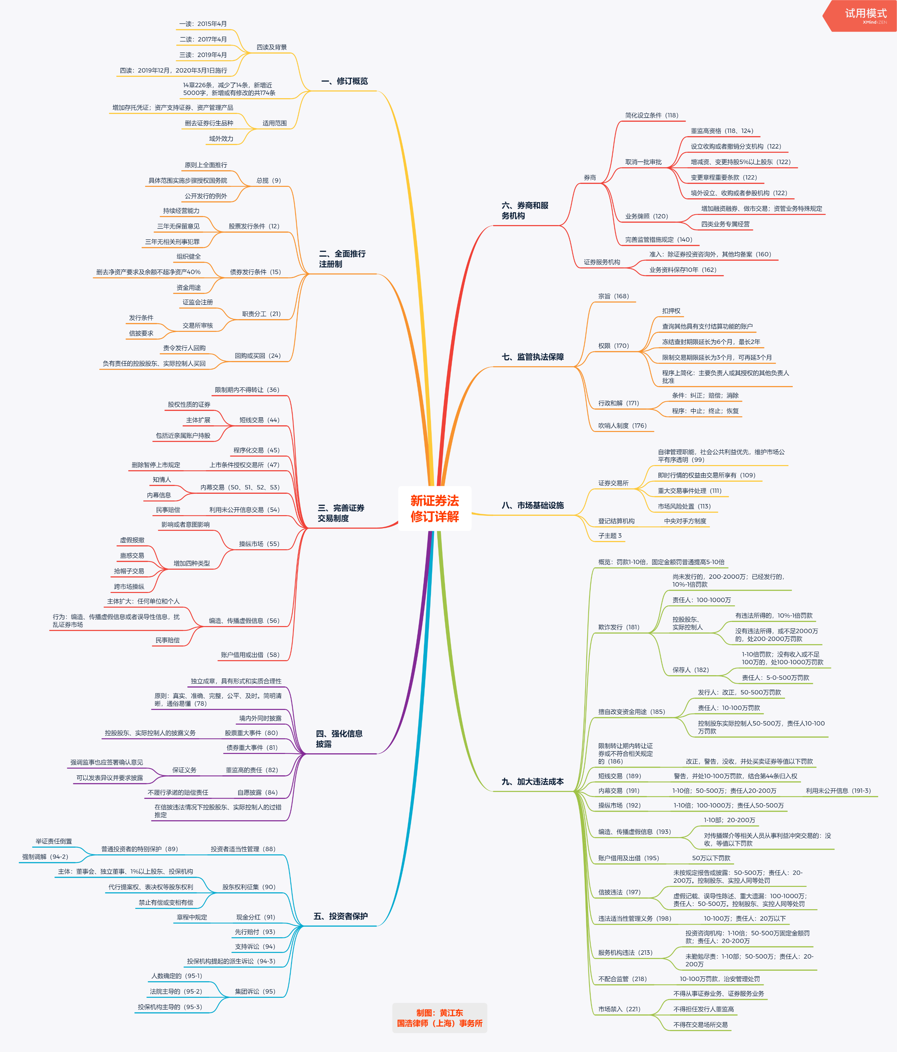

Slide 53
若干工作建议
1.学习证券法，熟悉掌握资本市场游戏规则，尤其是控股股东、实际控制人、董监高等关键少数；
2.高度重视证券合规；增强意识、建立体系、强化执行、培育文化；
寻求外部专业支持；
3.抓住战略机遇期，借势资本市场做大做强

Slide 54
上市公司
证券合规
证券合规
风险识别
证券合规专项培训
证券合规优化改进
证券合规咨询顾问

Slide 55
一、上市公司证券合规风险识别
1.公司治理
2.信息披露
3.内幕交易防控
4.短线交易防控
5.资本运作合规
6.市值管理合规
7.关联交易合规
8.财务会计合规
9.资金管理合规
10.董监高行为合规
11.股份增减持管理
12.投资者关系管理
13.监管关系管理
14.证券争议处理
15.社会责任管理

Slide 56
二、上市公司证券合规培训
1.新《证券法》修订要点详解与评析
2.近期证券监管政策介绍、评析与展望
3.近期证券监管政策述评及典型案例解析
4.上市公司证券合规要点详解
5.上市公司主要证券法律风险及典型案件解析
6.上市公司信息披露：法规、实务、案例及建议
7.内幕交易的监管与处罚
……….

Slide 57
三、上市公司证券合规改进优化
1.强化全员合规意识；
2.健全合规组织体系；
3.完善内部合规制度；
4.建立合规执行机制；
5.落实合规奖惩措施；
……….

Slide 58
四、上市公司证券合规咨询顾问
1.答复合规问题咨询；
2.协助内部合规调查 ；
3.协助应对外部调查 ；
4.代理合规法律事务；
……….

Slide 59

证券合规与法治研究
黄江东律师微信
欢迎各位指教、交流、合作！

